Slide 2
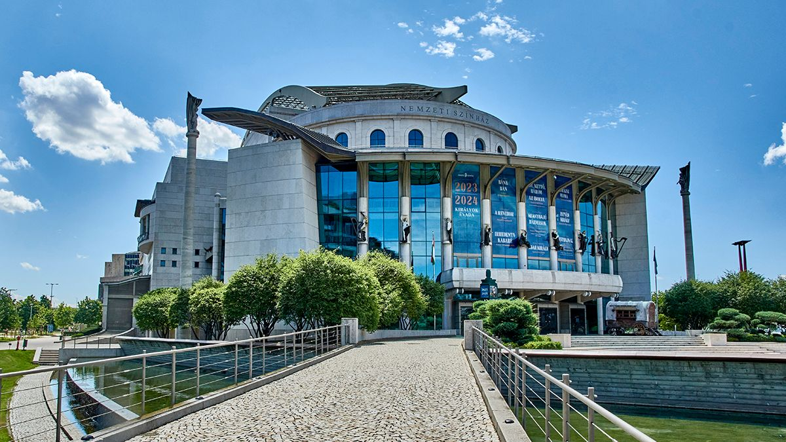
Sinkovits Imre
By: Frappánsok

Slide 3
Életműve
Sinkovits Imre (1928- 2001.) magyar színész volt, akit a Nemzet Színésze címmel ismerték el. Sinkovits a Nemzeti Színházban kezdte pályafutását, de a filmvilágban is sikeres volt, számos filmben és tévésorozatban szerepelt. A művész számos elismerést kapott, többek között kétszer is Jászai Mari-díjat és Kossuth-díjat is nyert.

Slide 4
Életműve
Számos Shakespeare-darabban játszott, például a Hamlet, ahol címszerepet kapott. Kiemelkedő alakítást nyújtott az Egri csillagok, a Rákóczi hadnagya és sok más filmben is. A színész híres volt hangjáról és beszédtechnikájáról, ami számtalan szerepében különleges hatást keltett. Ő szinkronizálta Törpapát és Mufasát is.

Slide 5
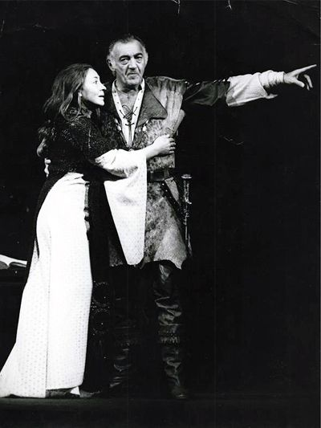
Sinkovits Imre, mint Bánk Bán
Kiemelkedő alakításai közé tartozik Bánk bán szerepe, amit 1975-ben Marton Endre rendezésében játszott a Nemzeti Színházban. Az előadás nagy sikert aratott, vastapssal jutalmazták a nézők. Váltásai - a töprengő, mérlegelő, ellenérveket kereső állapotból a király nevében megszólaló főúrig, majd a Petur személye iránti szeretet megmutatásáig - igazán nagyszerűek. Ennek a magatartásnak a megmutatása, értékének ily felemelése és felmutatása a színjáték mához szóló mondanivalójában feltétlenül lényeges és csak pozitívan értékelhető.

Slide 6
Sinkovits Imre, mint Bánk Bán
Ha Bánk tragédiájának legfőbb oka, hogy ő pusztítja el Melindát, akkor egyértelműen és több oldalról megvilágítva kell látnunk, hogy Bánk életében a legdrágább, legmagasabb érték Melinda. A nézőben ez Bánk felől, Sinkovits Imre magatartásából, az erre vonatkozóan elmondott szavainak átéltségéből, hevületéből épül fel, s abból, ahogy az érték veszélybe kerülésére reagál - mint említettük, Sinkovits mindig ekkor lesz szenvedélytelivé.

Slide 7
Sinkovits Imre, mint Bánk Bán
Mindazonáltal van egy mai napig vitatott esete amikoris Bánk Bánt játszott a színpadon. Történt ugyanis, hogy szerepéből kilépve rászólt a karzaton hangoskodó gyerekekre. Ez a nézőkből kétes érzést váltott ki, valaki ellenezte, valaki egyetértett vele. Máig vitatják, hogy ez volt-e a helyes cselekedet. Véleményünk szerint, Sinkovits helyesen cselekedett, ugyanis bármilyen színházi előadást megillet a figyelem.

